Slide 1
Kosta Management Networking Service
Kosta 88기
황민우 김길현 김희영 이상민 박소정

Slide 2

목차
Kosta management networking service
프로젝트 개요
요구사항 분석
UI
Tomcat Server 성능 비교
기대효과

Slide 3
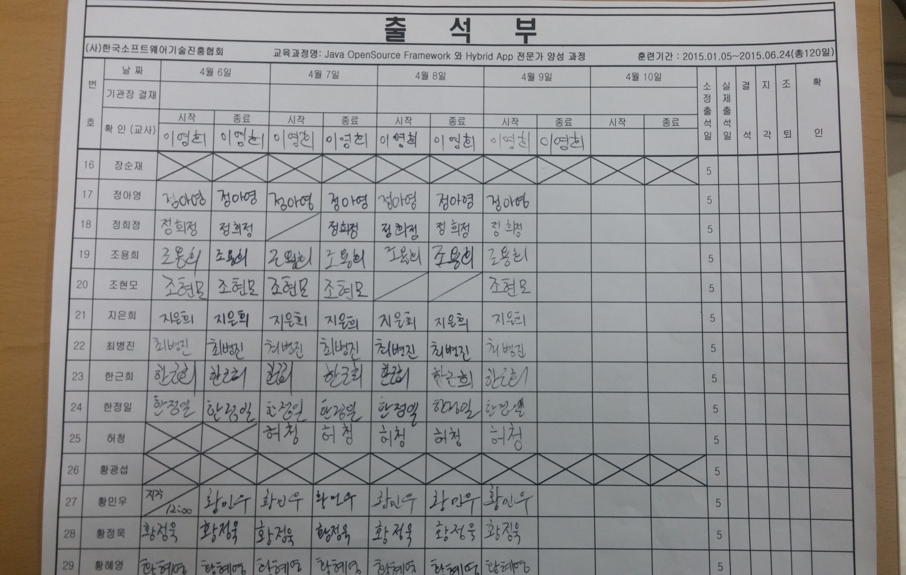
프로젝트 개요-필요성
[현재 사용중인 출석부]
1.직접 서명
2.하나 이상의 문제발생시
전체 수정
3.물리적 훼손 위험

Slide 4
프로젝트 개요-필요성
현재 출석 관리에 대한 선호도
60%
30%
10%
현재 출석 관리에
만족한다
직접 서명
하는 것이
불편하다
새로운 시스템이 필요하다

Slide 5




프로젝트 개요- 필요성
학생들과 관리자 모두 편리하게 이용
할 수 있는 출석부
학생들 서로 정보를
편리하게 주고 받고
소통 할 수 있는
커뮤니티 사이트
02
First Plan
Second Plan
Third Plan
01
학생들의 정보와 성적을
편리하게 관리 할 수 있는 관리자 시스템
03

Slide 6


요구사항 분석- Use Case Diagram
출석 체크 및 관리
게시물 기능
검색
메시징
매니지먼트
학생
학생 정보 관리
관리자
학생 출석 관리
학생 성적 관리
공지사항 등록
스터디룸 예약 관리

Slide 7
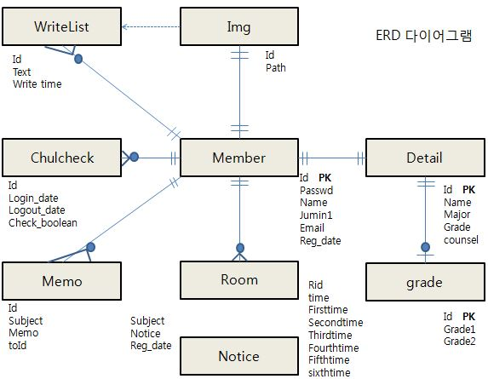
요구사항 분석- ERD Diagram

Slide 8
요구사항 분석-학생 입장 Activity Diagram
로그인
출석체크
학생 관점에서 자주 쓰이는
커뮤니티 관련 기능
확인
프로필사진선택
게시판
스터디룸예약
마이페이지
스터디룸 목록
비밀번호 변경
출석확인
쪽지함
사진수정
내용입력
이름으로 검색
전체 글 검색
스터디룸선택
비밀번호수정
출석현황
예약시간선택
쪽지보내기
쪽지함 확인

Slide 9
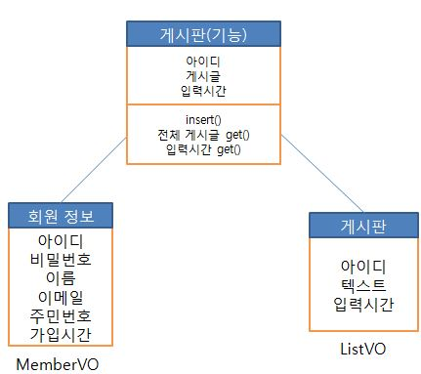
요구사항 분석-학생 입장
SNS 형 게시판 구조
게시판
내용입력
이름으로 검색
전체 글 검색
Class Diagram

Slide 10
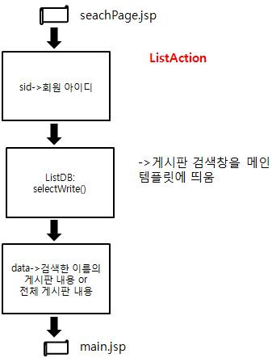
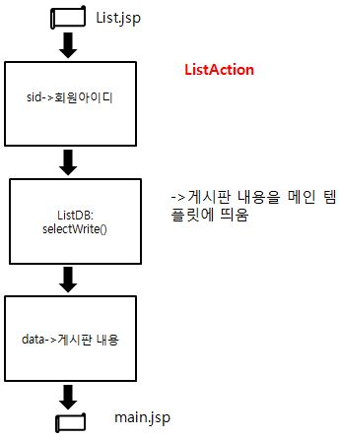
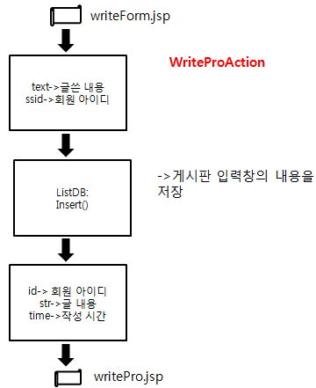
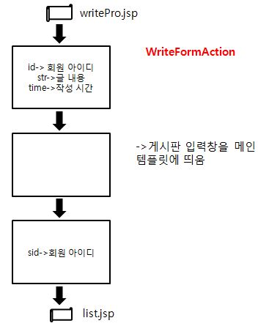
요구사항 분석-학생 입장
SNS 형 게시판 구조
Action Diagram

Slide 11
요구사항 분석-학생 입장 Activity Diagram
로그인
출석체크
스터디룸 예약 기능
확인
프로필사진선택
게시판
스터디룸예약
마이페이지
스터디룸 목록
비밀번호 변경
출석확인
쪽지함
사진수정
내용입력
이름으로 검색
전체 글 검색
스터디룸선택
비밀번호수정
출석현황
예약시간선택
쪽지보내기
쪽지함 확인

Slide 12
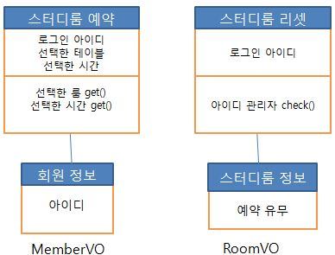
요구사항 분석-학생 입장
스터디룸 구조
스터디룸예약
스터디룸 목록
스터디룸선택
예약시간선택
Class Diagram

Slide 13
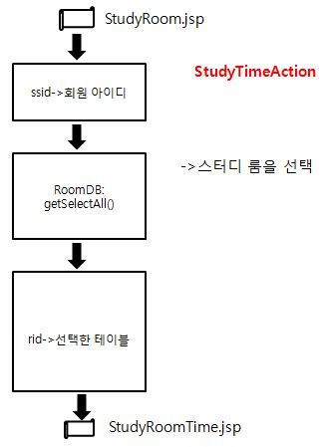
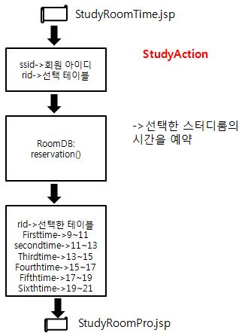
요구사항 분석-학생 입장
스터디룸 예약 구조
Action Diagram

Slide 14
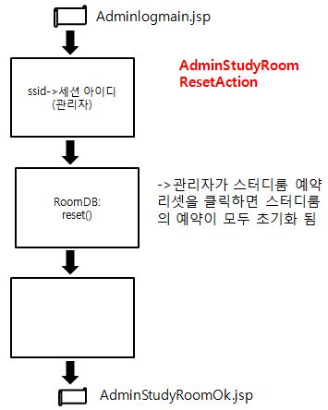
요구사항 분석-학생 입장
스터디룸 예약 리셋 구조
Action Diagram

Slide 15
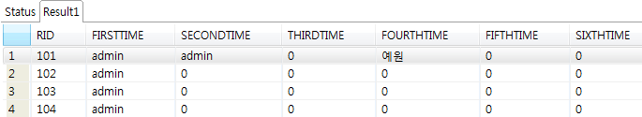
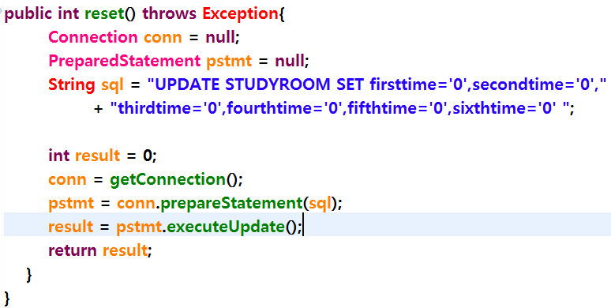
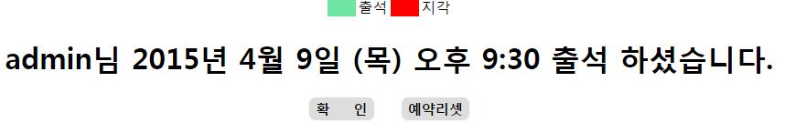
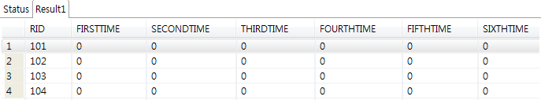
요구사항 분석-학생 입장
스터디룸 예약 리셋 구조

Slide 16
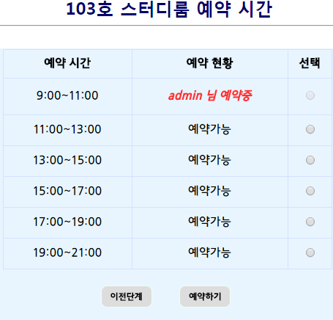
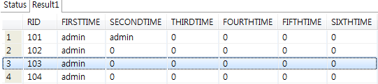
요구사항 분석-학생 입장
스터디룸 구조
DB에 예약 시간에 맞는 예약자 이름이 삽입

Slide 17
요구사항 분석-학생 입장 Activity Diagram
로그인
출석체크
비밀번호 변경,출석 확인,쪽지함 기능
확인
프로필사진선택
게시판
스터디룸예약
마이페이지
스터디룸 목록
비밀번호 변경
출석확인
쪽지함
사진수정
내용입력
이름으로 검색
전체 글 검색
스터디룸선택
비밀번호수정
출석현황
예약시간선택
쪽지보내기
쪽지함 확인

Slide 18
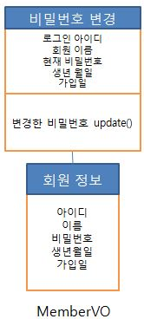
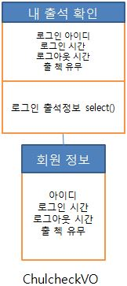
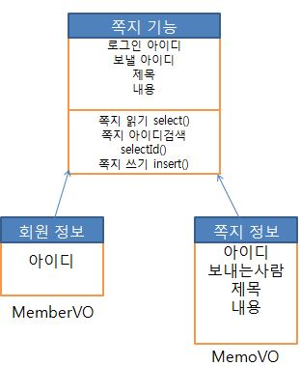
요구사항 분석-학생 입장
마이 페이지 구조
마이페이지
비밀번호 변경
출석확인
쪽지함
비밀번호수정
출석현황
쪽지보내기
쪽지함 확인
Class Diagram

Slide 19
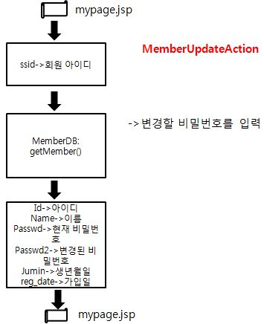
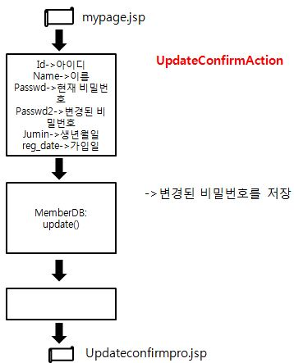
요구사항 분석-학생 입장
마이 페이지 구조(비밀번호 변경)
Action Diagram

Slide 20
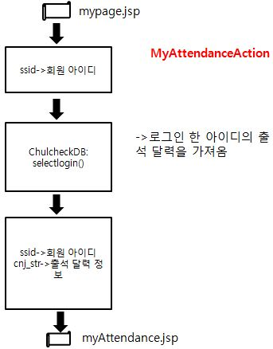
요구사항 분석-학생 입장
마이 페이지 구조(출석 확인)
Action Diagram

Slide 21
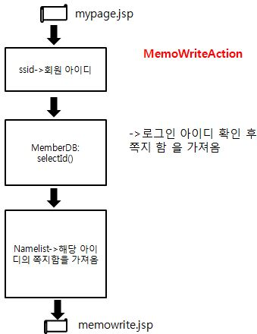
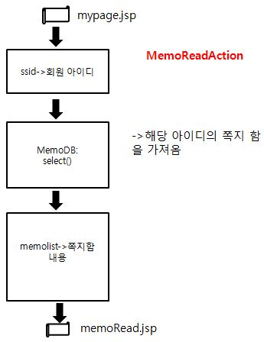
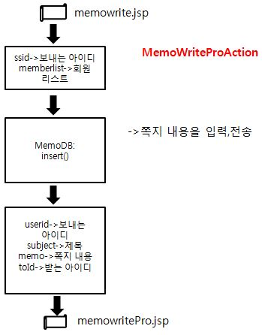
요구사항 분석-학생 입장
마이 페이지 구조(쪽지 함)
Action Diagram

Slide 22
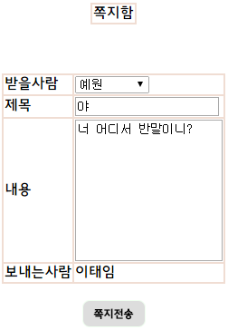
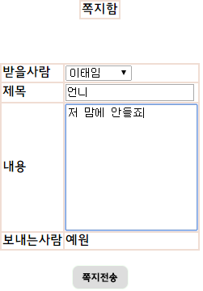
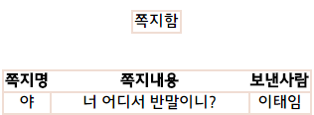
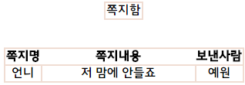
요구사항 분석-학생 입장
마이 페이지 구조(쪽지 함)

Slide 23
요구사항 분석-Activity Diagram
[관리자 입장]
관리자 로그인
출석체크
스터디룸 예약 리셋
관리자 성적 관리 기능
확인
관리자페이지
프로필사진선택
성적관리
학생관리
출석관리
공지사항
사진수정
전체학생
공지사항 입력
성적입력
성적보기
성적삭제
검색관리
수정관리
상세정보입력
정보보기
학생별출석현황
공지사항 등록

Slide 24
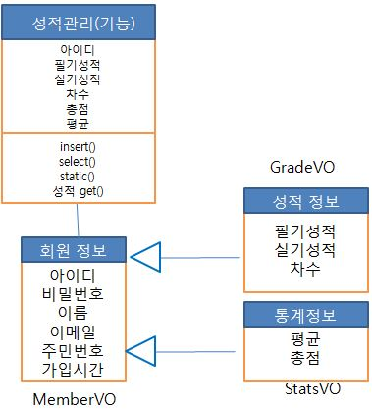
요구사항 분석-관리자 입장
성적관리 구조
성적관리
성적관리
성적입력
성적보기
성적입력
성적보기
성적삭제
성적삭제
Class Diagram

Slide 25
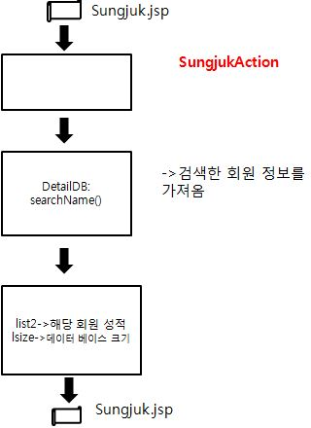
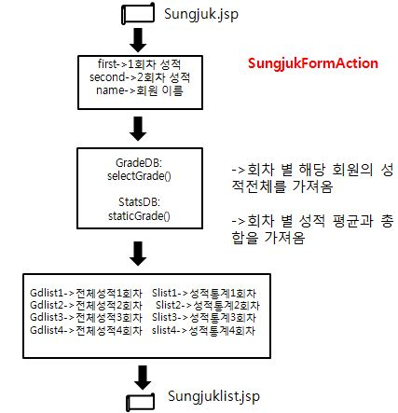
요구사항 분석-관리자 입장
성적관리 구조
Action Diagram

Slide 26
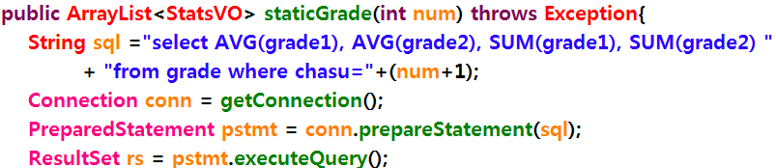
요구사항 분석-관리자 입장
성적관리 구조

Slide 27
요구사항 분석-Activity Diagram
[관리자 입장]
관리자 로그인
출석체크
스터디룸 예약 리셋
확인
관리자 출석 관리 기능
관리자페이지
프로필사진선택
성적관리
학생관리
출석관리
공지사항
사진수정
전체학생
공지사항 입력
성적입력
성적보기
성적삭제
검색관리
수정관리
상세정보입력
정보보기
학생별출석현황
공지사항 등록

Slide 28
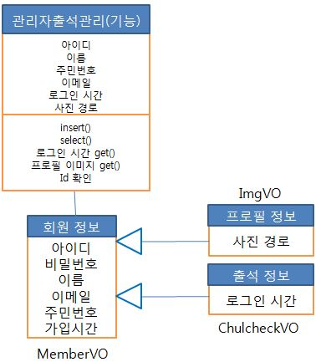
요구사항 분석-관리자 입장
관리자 출석관리 구조
출석관리
전체학생
학생별출석현황
Class Diagram

Slide 29
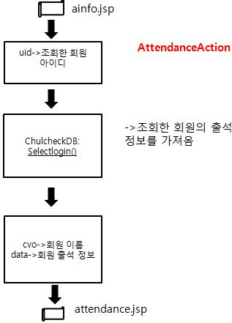
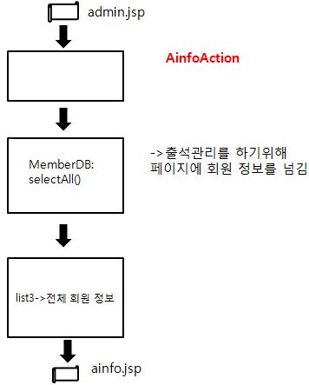
요구사항 분석-관리자 입장
출석관리 구조
Action Diagram

Slide 30
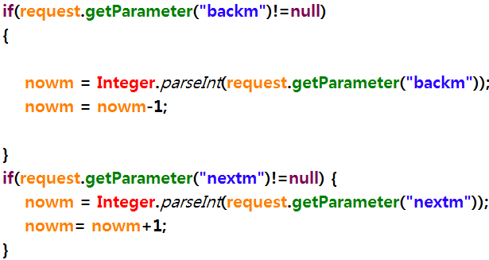
요구사항 분석-관리자 입장
출석관리 구조

Slide 31
요구사항 분석-Activity Diagram
[관리자 입장]
관리자 로그인
출석체크
스터디룸 예약 리셋
확인
관리자 공지사항 관리 기능
관리자페이지
프로필사진선택
성적관리
학생관리
출석관리
공지사항
사진수정
전체학생
공지사항 입력
성적입력
성적보기
성적삭제
검색관리
수정관리
상세정보입력
정보보기
학생별출석현황
공지사항 등록

Slide 32
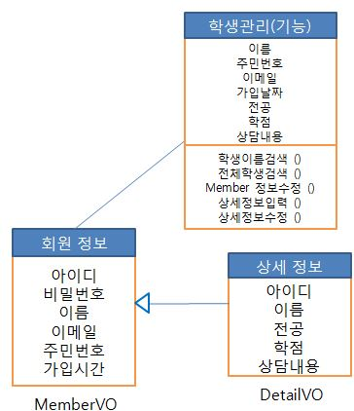
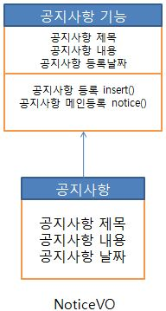
요구사항 분석-관리자 입장
공지사항 구조
성적관리
성적입력
성적보기
성적삭제
Class Diagram

Slide 33
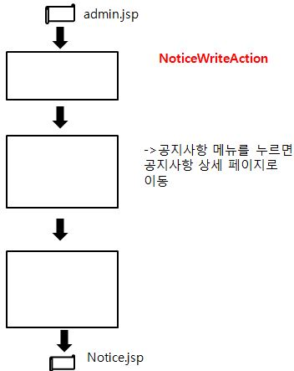
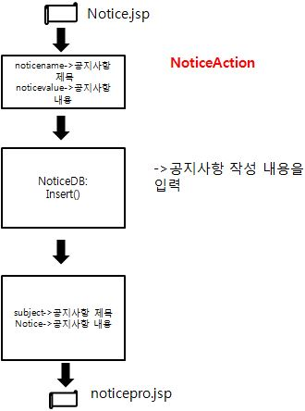
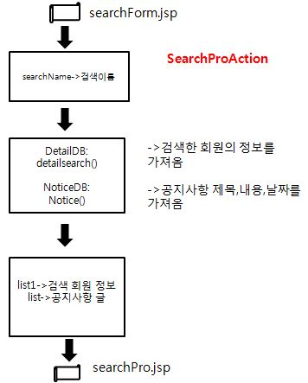
요구사항 분석-관리자 입장
공지사항 구조
Action Diagram

Slide 34
요구사항 분석-Activity Diagram
[관리자 입장]
관리자 로그인
출석체크
스터디룸 예약 리셋
관리자 학생 관리 기능
확인
관리자페이지
프로필사진선택
성적관리
학생관리
출석관리
공지사항
사진수정
전체학생
공지사항 입력
성적입력
성적보기
성적삭제
검색관리
수정관리
상세정보입력
정보보기
학생별출석현황
공지사항 등록

Slide 35
요구사항 분석-관리자 입장
학생관리 구조
성적관리
성적입력
성적보기
성적삭제
Class Diagram

Slide 36
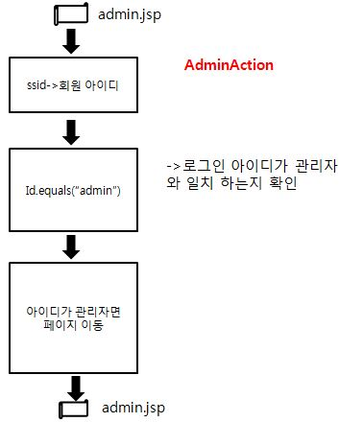
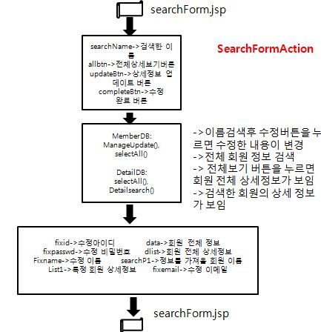
요구사항 분석-관리자 입장
아이디확인,회원 관리 구조
Action Diagram

Slide 37
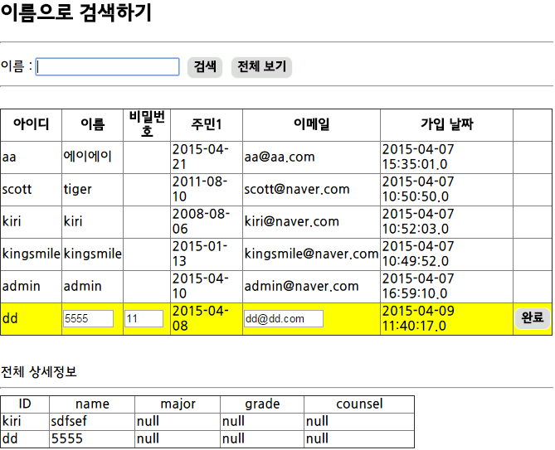
요구사항 분석-관리자 입장
아이디확인,회원 관리 구조

Slide 38
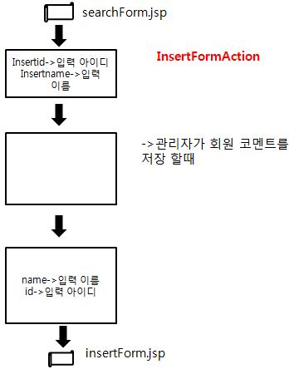
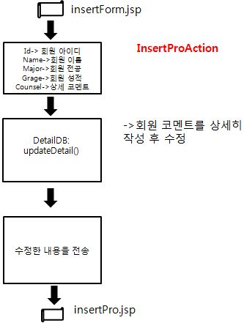
요구사항 분석-관리자 입장
코멘트 작성 구조
Action Diagram

Slide 39
Tomcat Server 성능 비교

Slide 40
프로젝트 기대효과
확 장 성
다른 클래스에서 개발한 매니지먼트 시스템을 통합 , 통합 KOSTA MANAGEMENT Service
구현 가능성 제시
유지 보수
오픈 소스를 제시함으로써 매년 유입되는 개발자들이
자체적으로 시스템을 관리 및 보수, 교육용으로
쓰일 수 있음
Description

